Slide 1
初级物理 · 长度/时间的测量
PH01
物理学研究什么 · 测量的概念 · 测量工具 · 测量方法 · 数据记录

Slide 2




先来看几个身边的现象
雨后天空出现彩虹
苹果总是落向地面
磁铁隔空吸起铁钉
水烧开冒出『白气』
光
力
磁 / 电
热
这些现象看似无关，背后却都藏着规律。研究它们的，是同一门学科
Notes:
同学们，请先来看几个身边的现象：
雨过天晴，天空出现彩虹；一颗苹果，从树上掉下来，总是落向地面，不会往上飞；桌上的磁铁，没有碰到铁钉，却能把它隔空吸起来；一壶水烧开了，壶口不
断冒出白气。【停顿一秒】
你有没有想过：彩虹为什么总是弯的？苹果为什么一定往下掉，不往旁边飞？磁铁为什么能隔空吸铁？水烧开了冒的那团白气，到底是什么？
这四件事，看起来一点关系都没有——一个天上的、一个地上的、一个是磁的、一个是热的。
这些“为什么”的背后，其实都藏着一样东西——规律。而专门研究这些规律的，就是同一门学科？

Slide 3
物理学：研究什么？
物理学（Physics）
研究物质结构、相互作用和运动规律的一门自然科学
涉及 声、光、热、力、电 等自然现象，以及原子、分子等微观世界
彩虹
苹果落地
磁铁吸铁
水开白气
回声
光学
力学
电磁学
热学
声学
刚才的每个现象，都能在物理学里找到答案
Notes:
“声光热力电”是现象的分类，而“运动”不是一种现象，是贯穿所有现象的一个视角（力学里研究物体怎么动，热学里研究分子怎么动，光学里研究光怎么传播），所以运动和"声光热力电"不在一个层级上

Slide 4
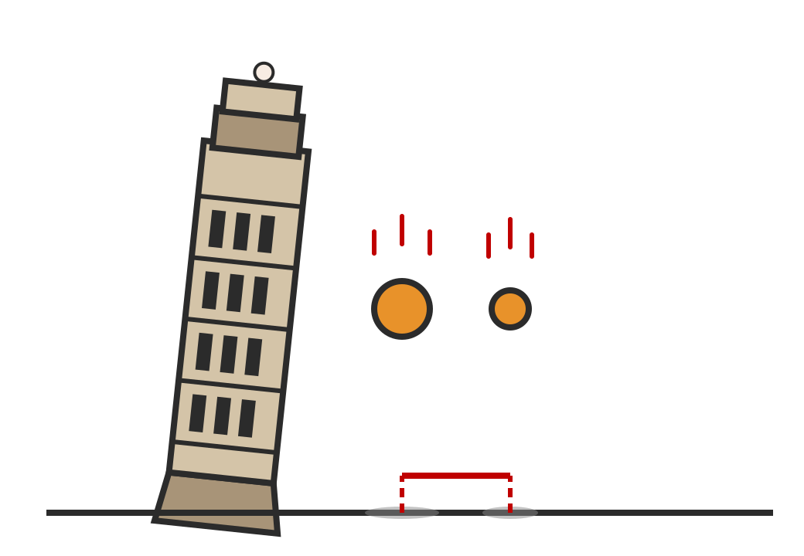
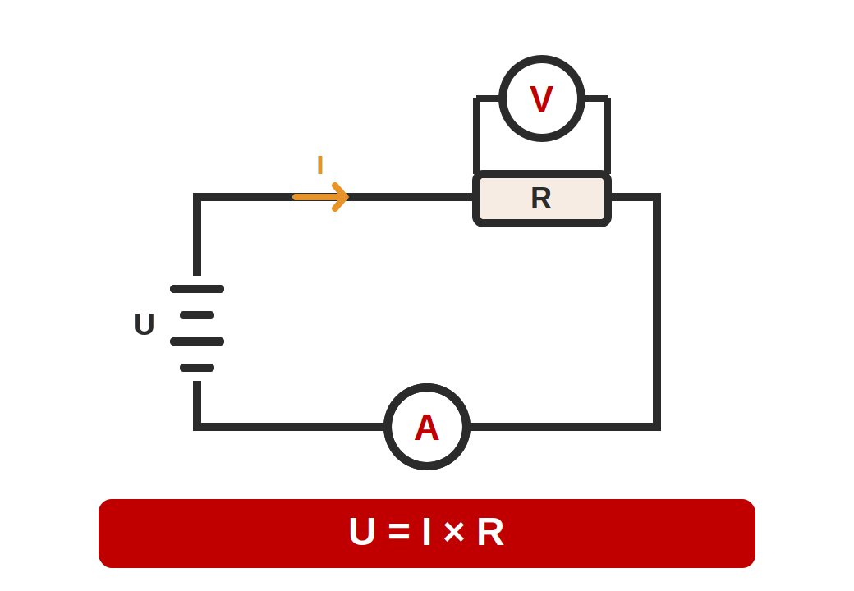
物理学：以实验为基础的自然科学
物理学里很多著名的『定律』，不是想出来的 —— 而是从大量实验中总结出来的。
重
轻
同时落地
(欧姆定律)
伽利略 · 自由落体
欧姆 · 电流定律
反复测量小球下落的时间，推翻亚里士多德「重的落得快」
大量测量电压和电流，才总结出 U = I × R 这条规律
实验 —— 物理学建立和发展的基础

Slide 5
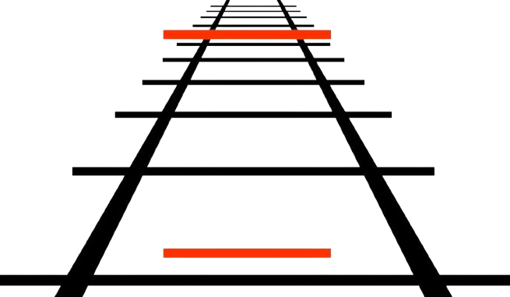
你的眼睛，可靠吗？
先猜：哪条线更长？
再用尺量一量 ——
其实一样长！
感觉，会骗人
要弄清楚一件事的真相，不能靠感觉，而要靠 实验 说话，就离不开 —— 测量
Notes:
Ponzo（庞佐错觉，Ponzo illusion）是一种经典的视觉错觉，说明人的大脑会利用周围环境线索来判断物体的大小和距离。

Slide 6
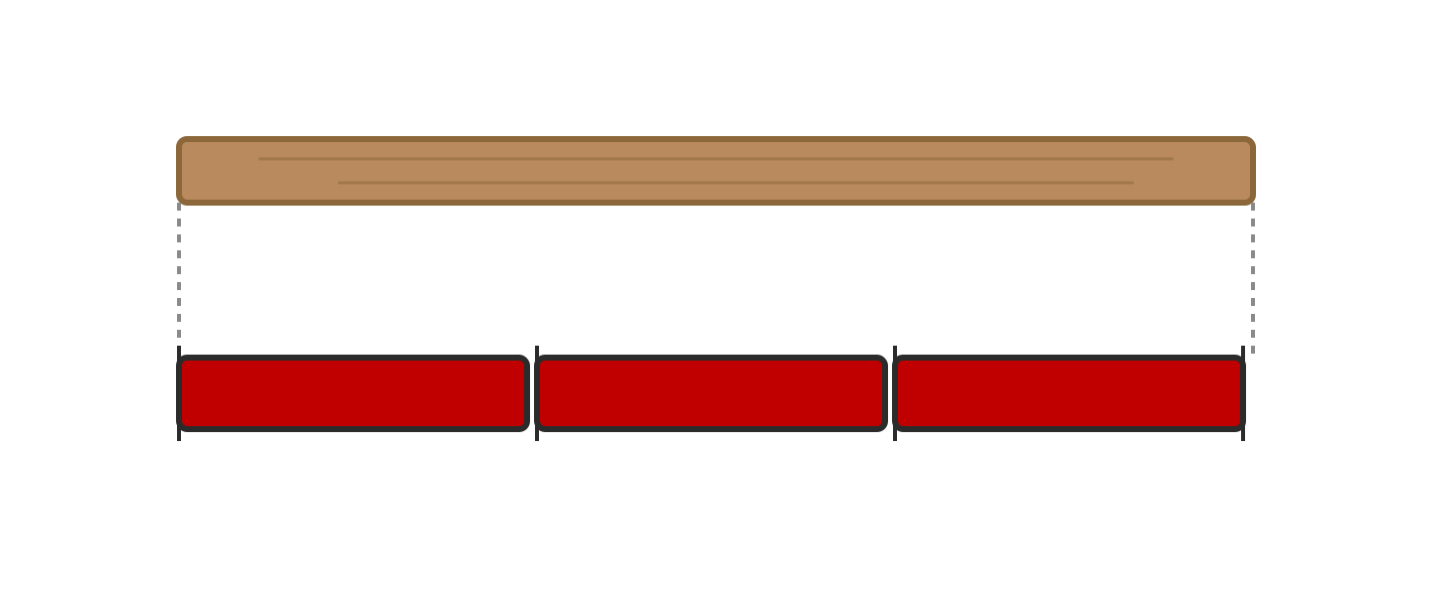
测量的本质：比较
测量：把待测的量与一个公认的标准量进行比较，看它是标准的多少倍。
这个公认的标准量，就叫做 单位。
待测：木棍
1 米
1 米
1 米
测量结果 = 数值 + 单位，缺一不可
这根木棍的长度 = 1 米 这个标准的 3 倍 → 3 米

Slide 7
国际单位制：物理学的通用语言
全世界的科学家在做测量时，都遵循 同一套标准 —— 它叫 国际单位制 (SI)，规定了 7 个基本量 及其单位。
长度
时间
质量
温度
电流
物质的量
发光强度
米
秒
千克
开尔文
安培
摩尔
坎德拉
(m)
(s)
(kg)
(K)
(A)
(mol)
(cd)
本课重点
本课重点
这节课要学的 长度（米） 和 时间（秒），就是 7 个基本量里的两个

Slide 8
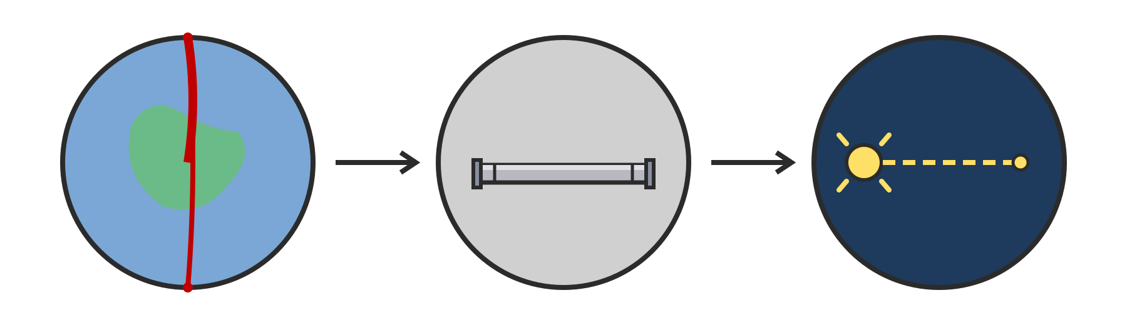
米，是怎么定义的？
一个标准要被全世界认可，就必须 稳定、可复现。米的定义走了三步：
1791 年 · 法国
1889 年 · 米原器
1983 年 · 至今
地球赤道到北极距离的 千万分之一
铂铱合金 标准杆 上两刻线的距离
光在真空中 1/299,792,458 秒 走过的距离
为什么最终用光？因为 真空中的光速是自然界最稳定的常数 —— 标准，必须稳定
Notes:
第一次：1791 年 —— 用地球定义
精确表述：1 米 = 通过巴黎的子午线，从北极点到赤道这段弧长的一千万分之一。
背景：法国大革命时期，科学家想造一个"属于全人类、不属于任何国王"的单位，于是选了地球本身——因为地球"人人都有份"。他们派测量队实地测量了法国敦刻尔克到西班牙巴塞罗那的一段子午线弧长，再推算出整条子午线，取千万分之一。
为什么后来不用了：
地球根本不是完美的球，子午线长度各处略有差异，测量本身有误差
你没法把"地球的四千万分之一"随身带着用，实际使用还得靠复制品
后来发现当年的测量结果有约 0.2 毫米的偏差
上课可讲的点："他们想找一个最公平、最大的东西当尺子——结果选了地球。想法很浪漫，但地球其实量不准。"
改下我看看
好，把上面 5 处都改了。
Enumerate exact runs on slides 3,4,5
Enumerate exact runs on slides 3,4,5
现在我看清楚了每一处 run。开始改：
Apply all 5 fixes surgically
Apply all 5 fixes surgically
所有 5 处都改好了，通过校验。渲染 QA 三页看效果。
Ran 2 commands, viewed a file
Ran 2 commands, viewed a file
全部改到位：
P3：定义收在"涉及声光热力电等自然现象"；映射卡片只剩 4 个（彩虹/苹果/磁铁/水开），去掉了"回声"这个 P2 没铺垫过的多余项。
P4：两位科学家名下多了红色小标签"力学""电学"，跟 P3 的分支形成呼应；四个 tofu 修复项（重/轻/同时落地/欧姆定律）都在。
P5：提问改成"A 和 B，哪个圆更大？"；收束改成"其实一样大！"；最后一句直接"感觉不可靠→测量"，不再绕道实验。
Ran 2 commands, viewed a file
Ran 2 commands, viewed a file
果然——去掉第 5 张卡后，剩下 4 张明显偏左（左边 0.67 英寸边距，右边 2.43 英寸边距）。让我把 4 张卡整体右移居中。
Center 4 mapping cards horizontally
Center 4 mapping cards horizontally
只搬了 8 个（4 张卡的文字），没搬到卡片背景色块。让我检查一下 —— 可能是背景 rect 的位置判定不够宽松。
Diagnose slide 3 shape layout
Diagnose slide 3 shape layout
问题定位：
文字已经搬了（彩虹 从 0.67→1.55 ✓）但背景 rect 还留在原位（Rounded Rectangle 6 还在 L=0.67）
有一个孤儿 rect #17 在 L=7.71（原本 5 号卡"回声/声学"的背景，忘记删了！）
修：删掉孤儿，把 4 个背景 rect 也一起搬。
Ran 3 commands, viewed a file
Ran 3 commands, viewed a file
卡片位置正确了：4 张卡分别在 L=1.51、L=3.31（合并成 244 宽因中间被文字撑开）、L=5.07 附近、L=6.83——恰好左右居中（左右各留约 1.55 空白）。渲染 OK。
Viewed a file, ran a command
Viewed a file, ran a command
两个红色标签都渲染出来了（左 536 红像素 + 74 白字 = 力学；右 508 红 + 83 白 = 电学）。
Viewed a file, ran a command, read a file
Viewed a file, ran a command, read a file
五处全改好了：
P3 · 物理学定义
定义收在"涉及声、光、热、力、电等自然现象"，删掉了没铺垫的"原子、分子等微观世界"
删除"回声→声学"卡片（P2 没提到过），4 张卡片整体右移居中
P4 · 实验为基础
伽利略卡片下方加了红色小标签 力学
欧姆卡片下方加了红色小标签 电学
和 P3 的分支形成呼应
P5 · 视错觉
"哪条线更长" → "A 和 B，哪个圆更大？"（跟 Ebbinghaus 圆圈图对上了）
"一样长" → "一样大"
底部收束句从"不能靠感觉，而要靠实验说话，就离不开测量"（绕道实验）改成 "要弄清楚一件事的真相，不能靠感觉，要靠测量说话"（直接落点）
现在这五页的知识主线是：现象观察 → 学科定义（+分支）→ 实验建立定律（呼应分支）→ 感觉不可靠 → 测量登场，每一页各司其职、不重复不打架，可以接下去讲测量的具体内容。
初中物理 c01 长度和时间的测量f
Presentation · PPTX
关于测量的概念，是否可以增加一个配图，然后下一页加一个国际标准量及基本单位，之后单独一页讲一下标准单位中米的定义，以及其他单位和他的关系，同时说明其他单位不是基本单位，只是认为定义的换算关系
明白，你要在测量的本质这里做一次系统展开——从"测量=比较"讲到"公认标准量"，再到"米的定义"，再到"其他单位是米的十进制换算"。这个思路是对的，因为学生对"为什么米是基本的、厘米不是"这件事其实很懵，讲清楚了后面处理单位就顺了。
先看看现在 P6（测量的本质）以及原本 P7（长度的单位）的状态，再规划要新增哪几页、每页放什么。
Read current slides 6-8 to plan the expansion
Read current slides 6-8 to plan the expansion
看清楚了。你要的加入方式，我先说清楚规划再动手。
规划
现在的顺序是：P6 测量本质 → P7 长度单位（换算链+常识）→ P8 刻度尺
按你的想法，要拆成 4 页：
#页承担的知识点P6测量的本质：比较定义 + 一张概念配图P7（新）国际单位制与七个基本量SI 是什么、七个基本量 & 基本单位、点出"长度=米、时间=秒"P8（新）米是怎么定义的米的历史→今天用光速定义、说明"1 米就是这么长"P9（原 P7 改造）其他长度单位换算链 + 常识 + 一句关键：其他单位都是人为定的换算，不是新的"基本"
关于新页的知识内容和处理
P6 加配图：概念图最合适。左边一根待测物（比如一根木棍），右边一根 1 米的"标准量"，中间一个"比较"箭头，下方写着"2.5 倍 = 2.5 米"。用来把"比较"这两个字视觉化。
P7 国际单位制 & 七个基本量：这是初中生第一次接触"SI"。七个基本量 + 单位（长度/时间/质量/温度/电流/物质的量/发光强度）全列出来做成表格。前两个（米、秒）用红色高亮——因为这节课就在讲长度和时间。其他五个灰底陈列。这样学生一眼看到"你看，米和秒是七个基本量里的两个"，理解为什么这节课要专门讲。
P8 米的定义：这里的处理需要仔细。米的定义历史有三阶段——
1791年：地球子午线的四千万分之一（法国大革命时期定的）
1889年：铂铱合金"米原器"（一根杆子放巴黎）
1983年至今：光在真空中 1/299 792 458 秒走过的距离
给初中生讲故事线最好懂：先讲"最早是量地球定的" → "后来做了一根标准杆" → "现在用光速定义（因为光速最稳定）"。三步演变。不用背精确数字，重点是让学生感受"这个 1 米不是随便定的，是全人类花两百多年才校准到今天这个精度"。
P9 其他单位：换算链保留，但改造关键一句——原来是"米是基本单位"，现在要点破：**km/cm/mm/μm 都不是基本单位，只是人为约定的"更方便"的名字，本质上都是米的十倍或千分之一。**这个观念很重要，把学生从"这些单位是独立存在的"扭正到"它们都是米的表达"。
唯一要跟你确认的一点
P8 米的定义——你想让它讲多深？
A. 极简版：只讲"现在的定义是光速定的"一句话，不展开历史。省时间，但学生不会记住。
B. 三段历史版（我推荐）：地球→米原器→光速，三步走。学生会记住"这东西改了三次"，也会感受到科学的严谨。大概占页面 2/3 空间。
C. 拓展版：三段历史 + 讲一下为什么要用光速（"因为光速是自然界最稳定的常数"），顺便埋一颗"以后学光学会讲"的种子。占满一整页。
选 B 还是 C？（A 我觉得太浪费这个知识点了）另外你确认下我上面 4 页的结构没意见就动手。
C，因为我需要让学生知道，标准必须稳定
好，C，把"标准必须稳定"这个核心观念立起来。
Inspect slide 6 and 7 layout for editing
Inspect slide 6 and 7 layout for editing
结构清楚了。开始动手：先做 P6 的"比较"配图，再插两页新的（SI 基本量、米的定义），最后改造原 P7。
Created 2 files, ran 2 commands
Created 2 files, ran 2 commands
三个面板都渲染正确（蓝色地球、金属杆、深蓝背景 + 黄光）。现在动手改 PPT：P6 加图 → 插新 P7（SI 基本量）→ 插新 P8（米的定义）→ 改造原 P7 → P9（其他单位）。
Ran 4 commands, viewed 4 files, created a file
Ran 4 commands, viewed 4 files, created a file
P6/P7/P8 都渲染成功，但 P9 底部红条像素为 0 —— 说明我改文字时忘了改背景色（原来底色是 NAVY 深蓝，不是红色），所以红色扫不到。让我再看看 P9 的红色 banner 是否其实是深蓝色 banner，还是渲染有问题：
Sample P9 banner color
Sample P9 banner color
P9 底部 banner 是深蓝色（30,58,95 = NAVY），文字是黄金色。整体渲染正确。原来那句"写结果、做换算，第一步都是认准单位"用的是 NAVY 底色 GOLD 字，我改的时候只改了文字没改颜色，色调保持一致。不是 bug，是好设计——蓝底金字。
让我核实一下 P9 底部内容是否更新到位：
Verify P9 text content
Verify P9 text content
全部到位。让我看一下 P6 到底渲染出来什么样（图片有的但视图看不到，让我直接文件校验）：
Verify content of P6, P7, P8
Verify content of P6, P7, P8
内容全对。"标准，必须稳定" 这句关键概念如你要求的那样落在了 P8 的红色收束条上。让我拼一张 4 页概览确认布局：
Ran 2 commands, viewed a file, read a file
Ran 2 commands, viewed a file, read a file
四页都做好了。这一段的知识主线现在是：测量的本质（比较 + 图示）→ SI 是全球通用标准（7 基本量，突出米和秒）→ 米如何定义（三步演化，收到"标准必须稳定"）→ 其他单位只是米的换算，不是基本。
P6 · 测量的本质：比较 去掉了原来的"课桌 1.2 米"文字例子，改成一张概念图：一根木棍（"待测"）横在上，下方并排三个红色 1 米方块作为"标准"，虚线对齐两端。图下方一句 "这根木棍的长度 = 1 米 这个标准的 3 倍 → 3 米"——用视觉把"比较"这个动作固化下来。
P7 · 国际单位制（新） 一句话引入 SI，下面 7 列基本量卡片：**长度（米）、时间（秒）**用红色带高亮 +"本课重点"标签，另外五个（质量/温度/电流/物质的量/发光强度）用灰色带陈列。底部深蓝条："这节课要学的长度（米）和时间（秒），就是 7 个基本量里的两个"——直接说明为什么单独讲这两个。
P8 · 米，是怎么定义的？（新） 标题下一句 "标准要被全世界认可，就必须稳定、可复现" 做前提。中间三面板演化图：
1791 年 法国：地球赤道到北极距离的千万分之一（革命时期的大胆想法）
1889 年 米原器：铂铱合金标准杆上两刻线（藏在巴黎的实物）
1983 年 至今：光在真空中 1/299,792,458 秒走过的距离
底部红条把 C 版的关键收束打出来："为什么最终用光？因为真空中的光速是自然界最稳定的常数 —— 标准，必须稳定"。你想让学生记住的那句核心观念，就在这里。
P9 · 长度的其他单位与换算（原 P7 改造）
标题从"长度的单位"改成"长度的其他单位与换算"
顶部改成 "长度只有一个基本单位 —— 米（m）。其余单位，都是人为约定的换算："
底部深蓝金字条改成 "km、cm、mm 都不是基本单位 —— 它们只是米的十进制换算"
这样 P8→P9 的接续会很顺：米是稳定的、有据可依的基本单位；km/cm/mm 只是我们为了方便才起的名字，本质都是米。学生对"为什么把米作为基本"这件事就会有一个完整认知。
初中物理 c01 长度和时间的测量f
Presentation · PPTX
三种定义怎么定义的。我需要说明，不过是放在备课笔记中
好，这是给你自己看的备课笔记（不进 PPT），把三种定义的来龙去脉、精确表述、以及"为什么要改"讲清楚，方便你上课时随口就能展开。
备课笔记 · 米的三次定义
核心逻辑（贯穿三次定义的主线）
每一次改定义，都是在回答同一个问题："我们凭什么说这就是 1 米？这个标准够不够稳、够不够准、全世界能不能都复现出来？"
三次演化，本质是标准的载体从 "地球" → "一根实物杆" → "自然常数（光速）" 的升级。越往后，越稳定、越精确、越不依赖某个具体的物件。上课时可以把这条线一开始就点给学生。
第一次：1791 年 —— 用地球定义
精确表述：1 米 = 通过巴黎的子午线，从北极点到赤道这段弧长的一千万分之一。
背景：法国大革命时期，科学家想造一个"属于全人类、不属于任何国王"的单位，于是选了地球本身——因为地球"人人都有份"。他们派测量队实地测量了法国敦刻尔克到西班牙巴塞罗那的一段子午线弧长，再推算出整条子午线，取千万分之一。
为什么后来不用了：
地球根本不是完美的球，子午线长度各处略有差异，测量本身有误差
你没法把"地球的四千万分之一"随身带着用，实际使用还得靠复制品
后来发现当年的测量结果有约 0.2 毫米的偏差
上课可讲的点："他们想找一个最公平、最大的东西当尺子——结果选了地球。想法很浪漫，但地球其实量不准。"
第二次：1889 年 —— 用实物杆（米原器）定义
精确表述：1 米 = 保存在巴黎国际计量局的国际米原器（一根铂铱合金——90% 铂 + 10% 铱——横截面呈 X 形的杆）上，两条刻线之间的距离（在 0°C 时）。
背景：既然地球量不准，那就干脆做一根"终极标准杆"锁在保险库里，全世界的尺子都来跟它校准。选铂铱合金是因为它硬、耐腐蚀、热胀冷缩小，X 形截面是为了又轻又不易弯曲。各国还领了官方复制品回去。
为什么后来不用了：
它是实物，就有风险——会极其缓慢地氧化、磨损、随温度微微变形
万一巴黎那根丢了、坏了、被偷了，全世界的"米"就没了（这是最要命的）
精度到头了：实物杆只能精确到约 0.1 微米，满足不了现代科技（芯片、航天）的需求
你要拿它校准，还得亲自跑一趟巴黎
上课可讲的点（很好的追问）："把标准做成一根杆锁起来——听着很保险。但请同学想一想，这样做有什么致命的风险？"（引导出：实物会变、会丢，且只有一根。）这正好引到"标准必须稳定、且可复现"。
第三次：1983 年至今 —— 用光速定义
精确表述：1 米 = 光在真空中，在 1/299,792,458 秒 内所走过的路程。
背景：科学家反过来想——既然测量总有误差，那我干脆把光速定死为一个精确值：真空中光速 c = 299,792,458 米/秒（一个不再有误差的规定值）。于是"米"就由"秒"和"光速"共同决定了。
为什么用光速（这是全课的题眼）：
光速是自然界最稳定的常数之一：真空中的光速，在任何时间、任何地点、任何人测，都完全一样——不会变、不会坏、不会丢
人人可复现：任何一个有精密激光和原子钟的实验室，都能自己"造"出 1 米，不用再跑巴黎
精度极高：现代能精确到 10⁻⁹ 米甚至更好
上课可讲的点："从地球，到一根杆，到光——你发现没有，我们越来越不依赖某个具体的东西，而是依赖一条永远不变的自然规律。这就是标准的最高境界：稳定、且谁都能复现。"
一句话串讲（如果时间紧，可以只说这段）
"1 米一开始是用地球定的，但地球量不准；后来做了一根合金杆锁在巴黎，可万一它丢了、变形了怎么办？所以今天我们用光来定义——因为真空中的光速永远不变，全世界任何实验室都能复现。标准，必须稳定。"
三个可能被学生问到的问题（预备一下）
Q：为什么是 1/299792458 这么奇怪的数字？ A：因为科学家想让新定义下的"1 米"和旧的米原器尽量一样长，不能一改定义课本上的数据全变了。所以反推出这个数字，让新旧米几乎完全衔接。
Q：那"秒"又是怎么定义的？ A：用铯-133 原子的振动次数定义（铯原子钟）。米依赖秒，秒依赖原子——所以现在长度和时间的标准，最终都落在原子和光这些自然界最稳定的东西上。（这句能呼应你 P7 讲的"秒也是基本量"。）
Q：光速为什么正好是这个值，是量出来的吗？ A：1983 年之后不再是量出来的，而是规定死的。现在光速是精确值，反过来用它去定义米。这是思路的翻转——以前是"先有米，再量光速"，现在是"先定光速，再定义米"。

Slide 9
长度的其他单位与换算
长度只有一个基本单位 —— 米（m）。其余单位，都是人为约定的换算：
km
×10³
m
×10
dm
×10
cm
×10
mm
×10³
μm
×10³
nm
几个『长度常识』帮你建立手感：
指甲宽 ≈ 1 cm · 课本长 ≈ 26 cm · 头发直径 ≈ 70 μm · 教室高 ≈ 3 m
km、cm、mm 都 不是基本单位 —— 它们只是米的 十进制换算

Slide 10
认识刻度尺：先看两个『参数』
量程
分度值
尺子能测量的最大范围
相邻刻度线之间的距离，即最小一格
30 cm 的尺，量不了 2 m 的黑板 —— 量程不够
分度值越小，测得越精细 —— 它决定了尺的精度
动手：拿起你文具盒里的尺 —— 量程多大？分度值是多少？
使用任何测量工具前，先看清量程与分度值

Slide 11
刻度尺怎么用：五步法
选
观
放
读
记
按需选尺
观察检查
放正贴紧
视线垂直
数值+单位
量程、分度值要合适
零刻度线是否磨损
刻度线紧贴被测物、不歪斜
正对刻度读数，读到分度值下一位
别忘单位，别漏估读位
其中『读』这一步，藏着本课最重要的问题 →

Slide 12
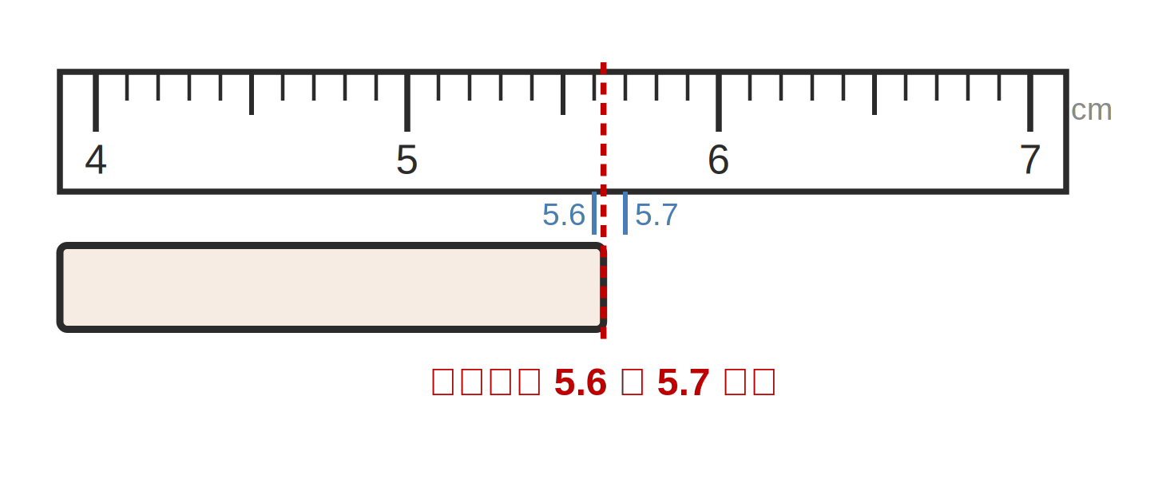
重点：为什么要估读？
一把分度值 1 mm 的尺：
物体末端落在 5.6 cm 与 5.7 cm 之间
只读 5.6 —— 丢掉了信息
于是我们再往下估一位：
读作 5.63 cm
『3』就是估读出来的存疑数字
长度是连续的，刻度是离散的 —— 读数 = 准确值 + 估读一位
估读到分度值的下一位；这也解释了为什么记录 5.60 cm 与 5.6 cm 含义不同

Slide 13
所有工具都要估读吗？
不是。要不要估读，取决于仪器的原理类型。
需要估读
不需要估读
连续刻度 · 靠目测定位
末端/指针可以落在两格之间
对齐式 · 数字式 · 跳动式
读数由结构『卡』出来，没有中间态
刻度尺 · 温度计 · 弹簧测力计 · 电流表 · 量筒
游标卡尺 · 电子表 · 数字仪表 · 机械停表
判断口诀：连续要估，对齐、数字不估

Slide 14
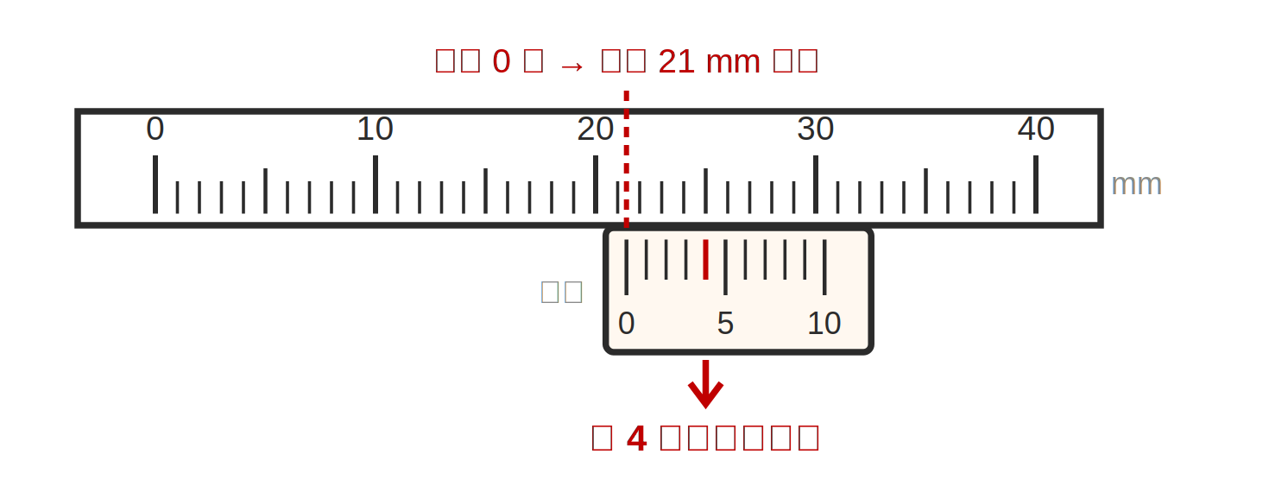
拓展：游标卡尺 —— 不估读
原理
游标把主尺最小格再细分：10 分度时游标 10 格 = 主尺 9 mm，每格差 0.1 mm
读数 = 主尺整毫米 + 对齐格数 × 精度
21 + 4 × 0.1 = 21.4 mm
10 分度→0.1 20 分度→0.05 50 分度→0.02 (mm)
游标卡尺不估读 —— 『对齐』的设计本身代替了估读，读到精度位即可

Slide 15
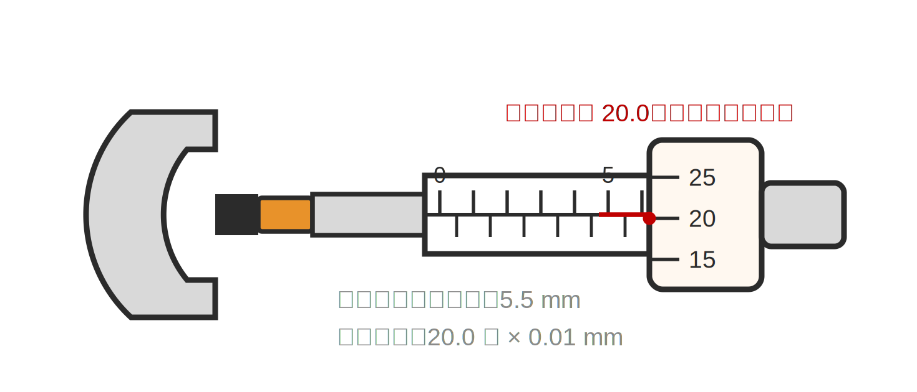
拓展：螺旋测微器 —— 必估读
原理
把直线移动放大成旋转：螺距 0.5 mm、可动刻度 50 格，转 1 格前进 0.01 mm
读数 = 固定刻度 + 可动刻度 × 0.01
5.5 + 20.0 × 0.01 = 5.700 mm
末位『0』就是估读出来的
螺旋测微器必须估读 —— 在 0.01 mm 之后再估一位，读到 0.001 mm

Slide 16
三把『尺』：越来越精
刻度尺
游标卡尺
螺旋测微器
精度：1 mm
精度：0.1 / 0.05 / 0.02 mm
精度：0.01 mm
要估读
不估读
必估读
读到分度值下一位
对齐设计代替估读
精度位后再估一位
对比记忆：卡尺不估，千分尺必估

Slide 17
时间的测量：单位与工具
SI 基本单位：秒（s） 常用：h · min · s
h
×60
min
×60
s
日晷
沙漏
摆钟
停表
原子钟
看太阳影子
固定时段
摆的等时性
实验室常用
定义『秒』
测量工具在进化，但『比较』的本质从未改变

Slide 18
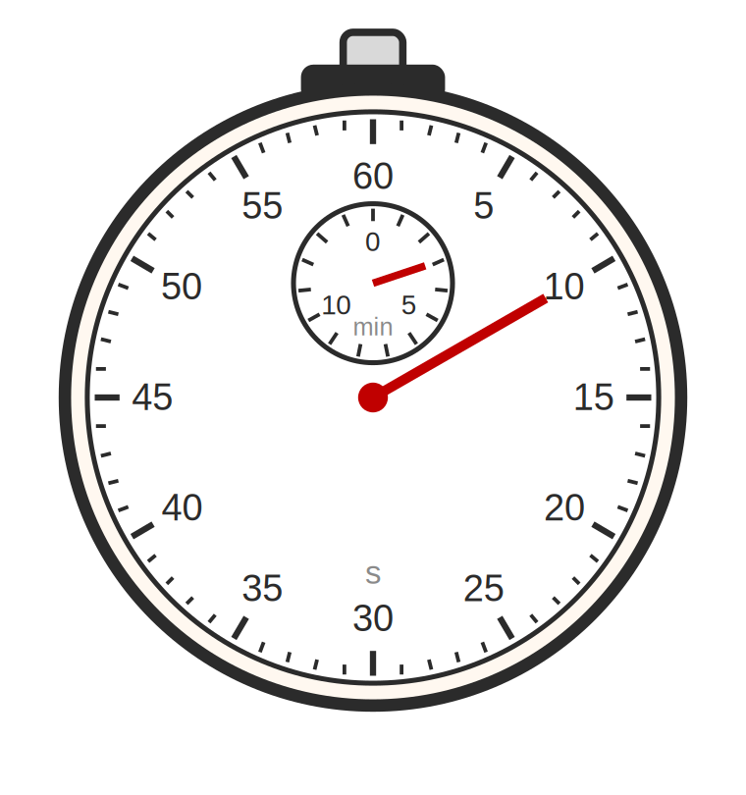
停表怎么读？
两个表盘，分工明确：
小盘 → 分钟 · 大盘 → 秒
读数 = 小盘的分 + 大盘的秒
图中：小盘 3 min + 大盘 10 s
= 3 min 10 s = 190 s
注意小盘是否过半格，决定大盘按前半圈还是后半圈读
机械停表指针『跳』着走 —— 属于跳动式，不估读

Slide 19
误差 ≠ 错误
误差
错误
不可避免，只能减小
本不该发生，必须改正
来源：工具精度有限、估读、环境影响
例如：视线不垂直（斜视）、没对准零刻度、忘写单位
减小办法：多次测量取平均值、换精密仪器、改进方法
只要操作规范，错误可以完全避免
多次测量取平均值，减小的是误差，改不了错误

Slide 20
动手：测一测，记一记
① 测课本的长和宽
记录要求
用刻度尺，每人测 3 次，取平均值
· 结果必须带单位
· 刻度尺读数别漏估读位
· 三次数据 + 平均值都记录
· 停表读数不估读
② 测一张纸的厚度
积累法：量 100 张总厚度 ÷ 100
③ 测 10 次脉搏的时间
用停表，算出 1 次脉搏约多少秒
讨论：三次结果为什么不完全一样？这是误差还是错误？

Slide 21
一页带走 · 本课要点
测量 = 比较
为什么估读
结果必须『数值 + 单位』，单位是比较的标准
量是连续的、刻度是离散的，估一位更逼近真实
要不要估读，看原理
误差 ≠ 错误
连续刻度要估；游标卡尺、数字式、停表不估；千分尺必估
误差只能减小（取平均），错误必须改正
下一课预告：用好这些『尺』，去测量运动 —— 速度

